Slide 1
Загрузка данных о потенциальных мошеннических операциях для финансового отдела
Королев Дмитрий Эдуардович
май’22

Slide 2

О себе
ФИО: Королев Дмитрий Эдуардович
г. Екатеринбург
Образование: УрТИСИ СибГУТИ, 2013, Сети связи и системы коммутации.
Текущая должность: ведущий инженер отдела администрирования средств защиты
Основной функционал работы в настоящее время: администрирование межсетевых экранов
Номер телефона: +79041673298
e-mail: scooter-@mail.ru

Slide 3
Описание проекта
В ходе выполнения проекта разработан ETL-процесс, который ежедневно получает выгрузку, загружает ее в хранилище данных согласно структуре хранилища и ежедневно строит отчет
Ссылка для скачивания проекта https://github.com/DEdKorolev/dataEngineer

Slide 4
Бизнес-логика
Схема, описывающая структуру проекта:
Источник
Stg_increment
Терминалы
Карты
Счета
Транзакции
Клиенты
Meta_increment
Транзакции
Отчёт

Slide 5
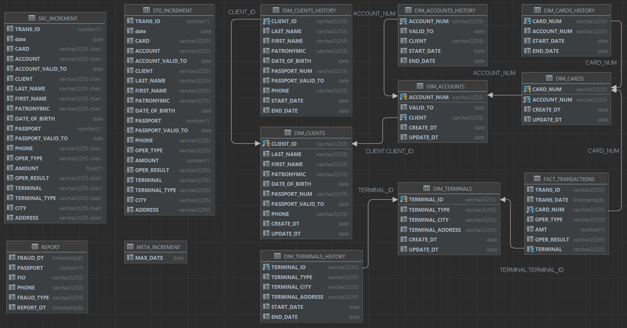
Модель данных

Slide 6
Используемые технологии
Первичный(primary key) и внешний ключ (foreign key)
Оконные функции (partition by)
Функции смещения (lead)
Слияние таблиц (merge)
Триггеры
Oracle PL/SQL
Python(cx_Oracle, pandas, sqlalchemy, watchdog, easygui)
PyCharm

Slide 7
СПАСИБО ЗА ВНИМАНИЕ!

